Slide 1
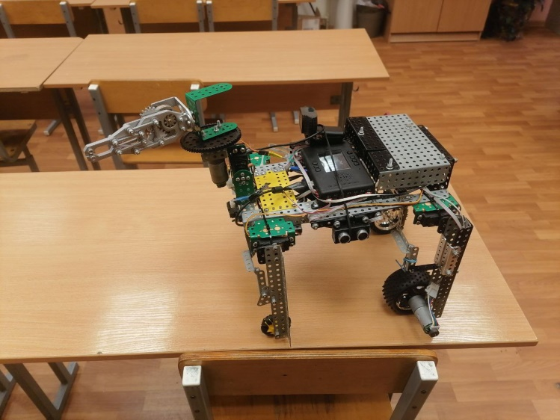


Проект ‘Робот – волк’
Обучаемый домашний робот помощник.
Использование - робот собеседник, робот, доставляющий необходимые вещи, робот-охранник, обучающий робот и многое другое

Slide 2
Описание робота
Управление – контроллер TRIK.
Исполнительные устройства:
3 силовых мотора
6 сервомоторов
Динамик
Измерительные устройства:
2 УЗ датчика расстояния
ИК датчик расстояния
USB-камера
Конструкция выполнена из металлических элементов конструктора ТРИК

Slide 3
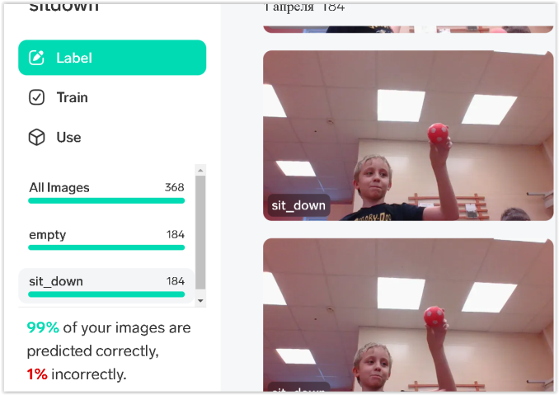
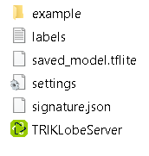
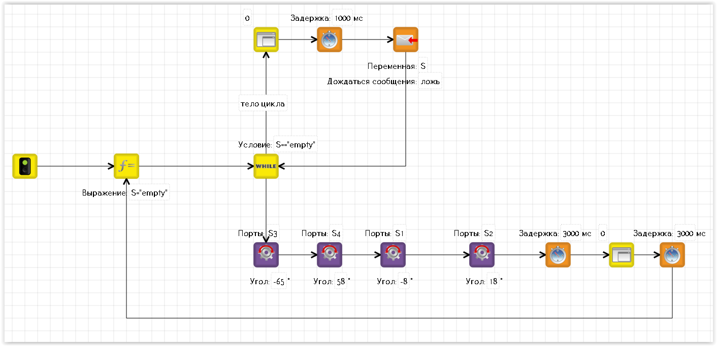
Программа
Обучение
Lobe сервер
Программа “Cидеть”

